Slide 1
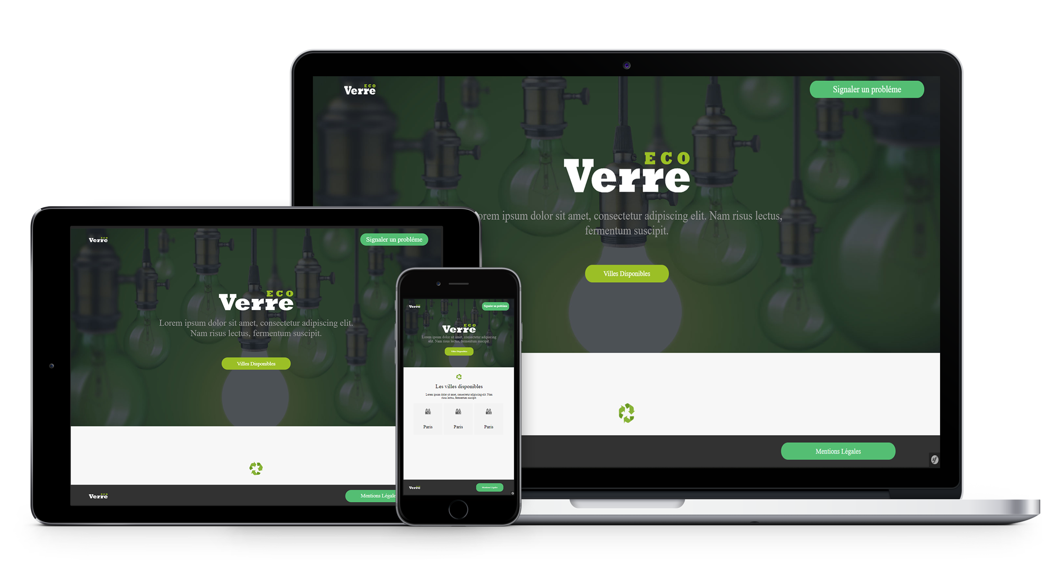

2eme Projet Bachelor Informatique

Slide 2
Présentation EcoVerre
Recherche Artistique
Démonstration
Fonctionnement du site

Slide 3
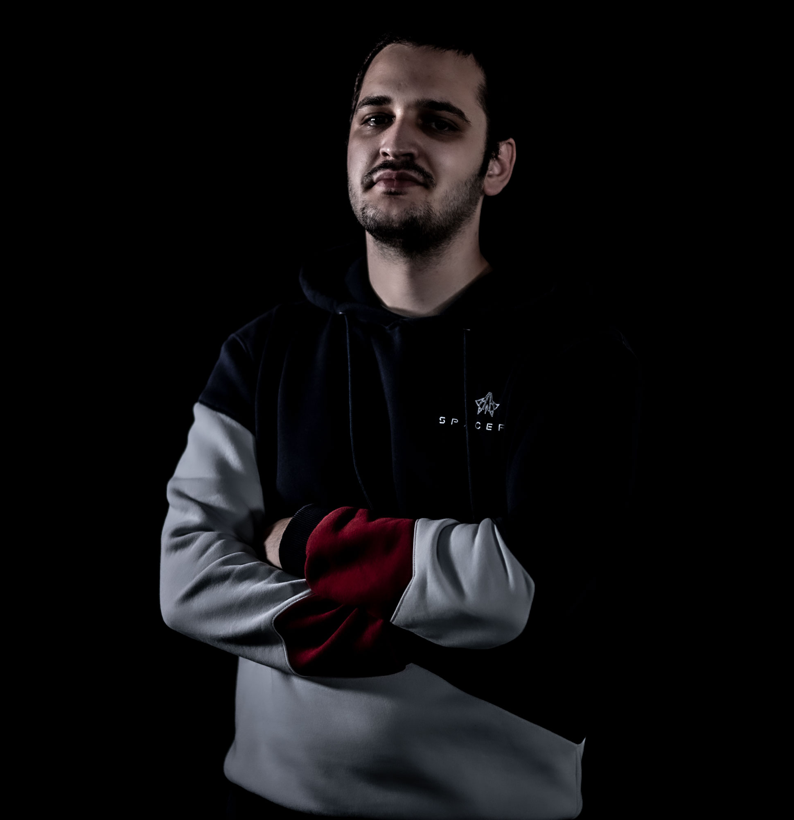

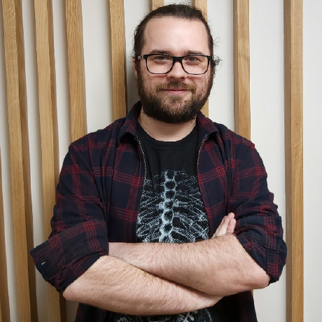
Victor Clarke
Développeur Backend
Axel Barbe--Husson
Développeur Backend
Paulo Silva
Chef de Projet
Développeur Front

Slide 4

Gestion du Projet

Slide 5

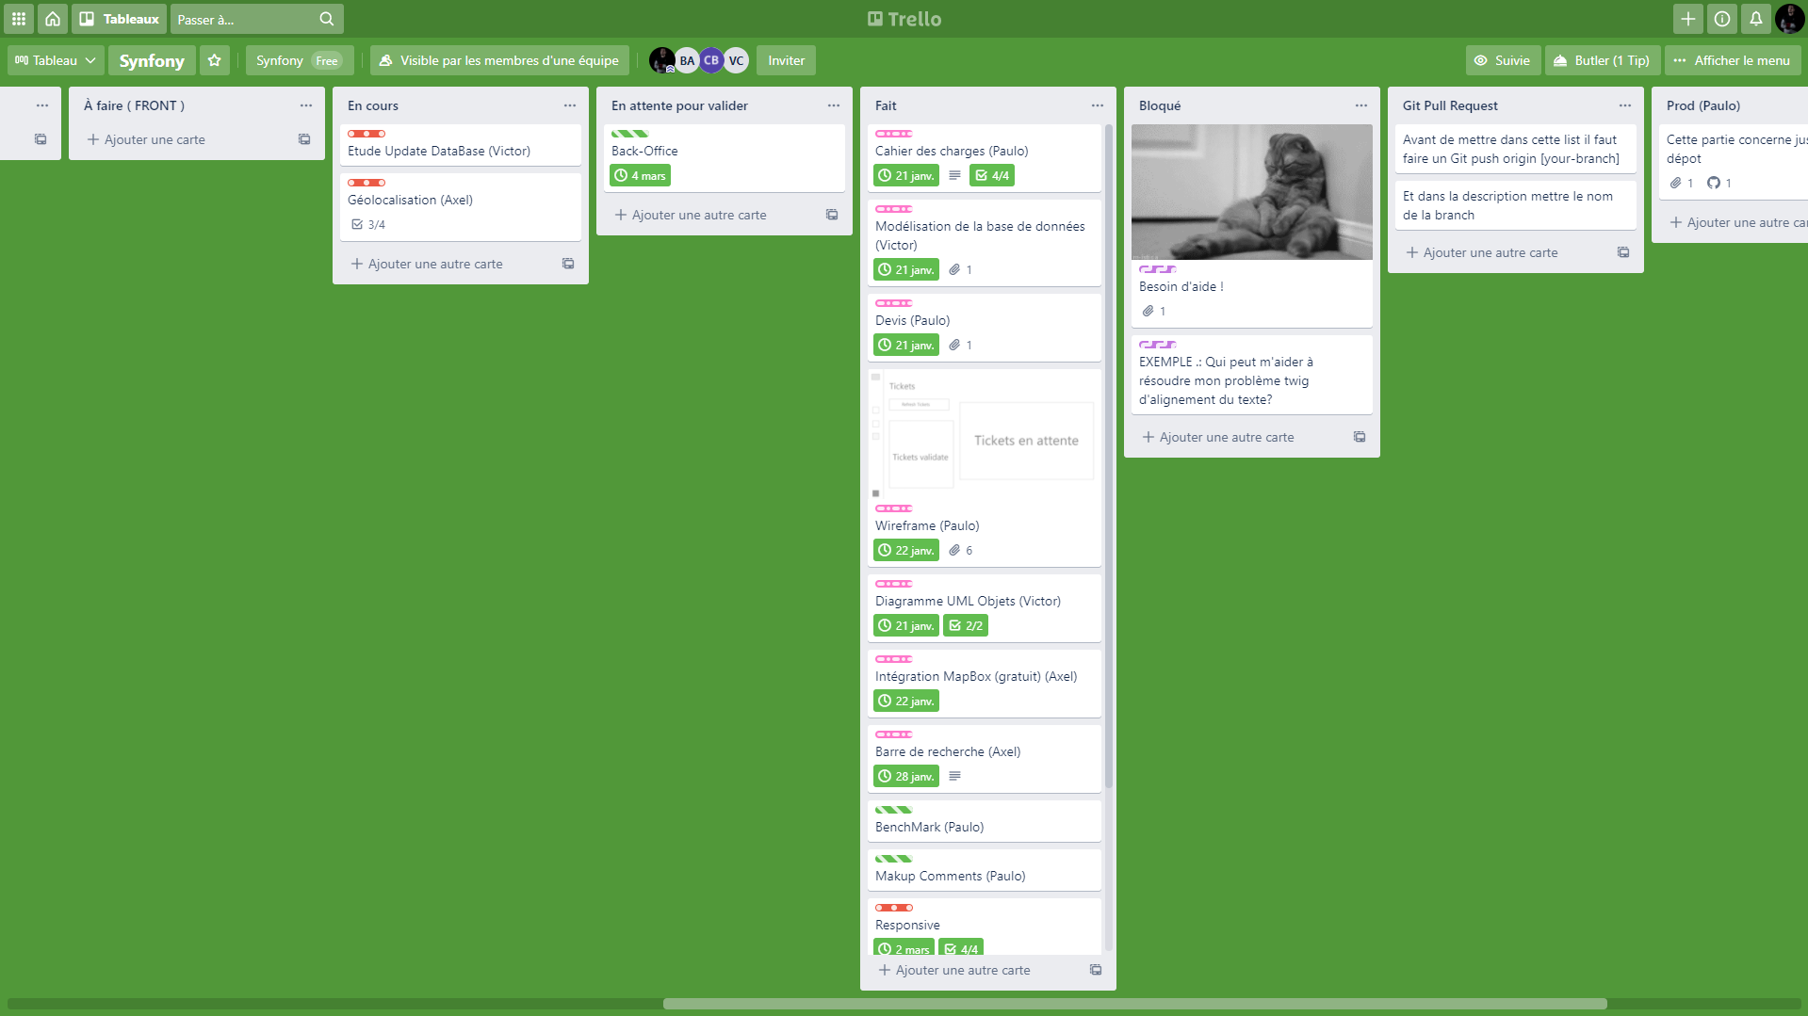
Trello
Gestion de projet
Tâches en cours
Tâches acomplies
Deadline pour chaque tâches
Notes:
Trello nos a permis de mettre les bases sur le projet, ce qu’on pouvais faire et ce qu’on devait faire, cet outil nous à beaucoup aider dans la gestion du projet pour savoir l’avancement du projet et a mieux repartir les taches avec un temps précis pour les réaliser

Slide 6

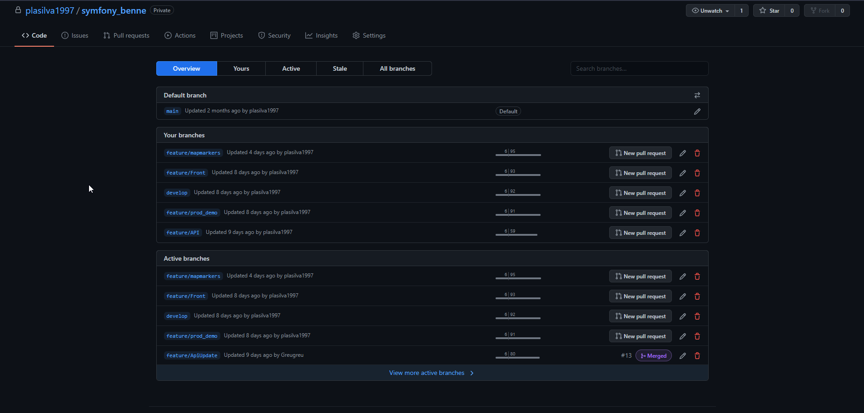
GitHub
Travaille en équipe
Versioning
Notes:
Github est une plateforme qui appartient a microsoft et que permet de travailler en groupe. L’avantage de tout ça c’est que le code est aussi sauvegarder en dehors de notre machine. Chaque membre de l’équipe se crée une Branche (ou copie) du projet et dévelope sur celle-ci a la fin quand le code est propre et fonctionnel, on fait un git pull request pour que la racine du projet reste a jour,

Slide 7

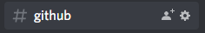
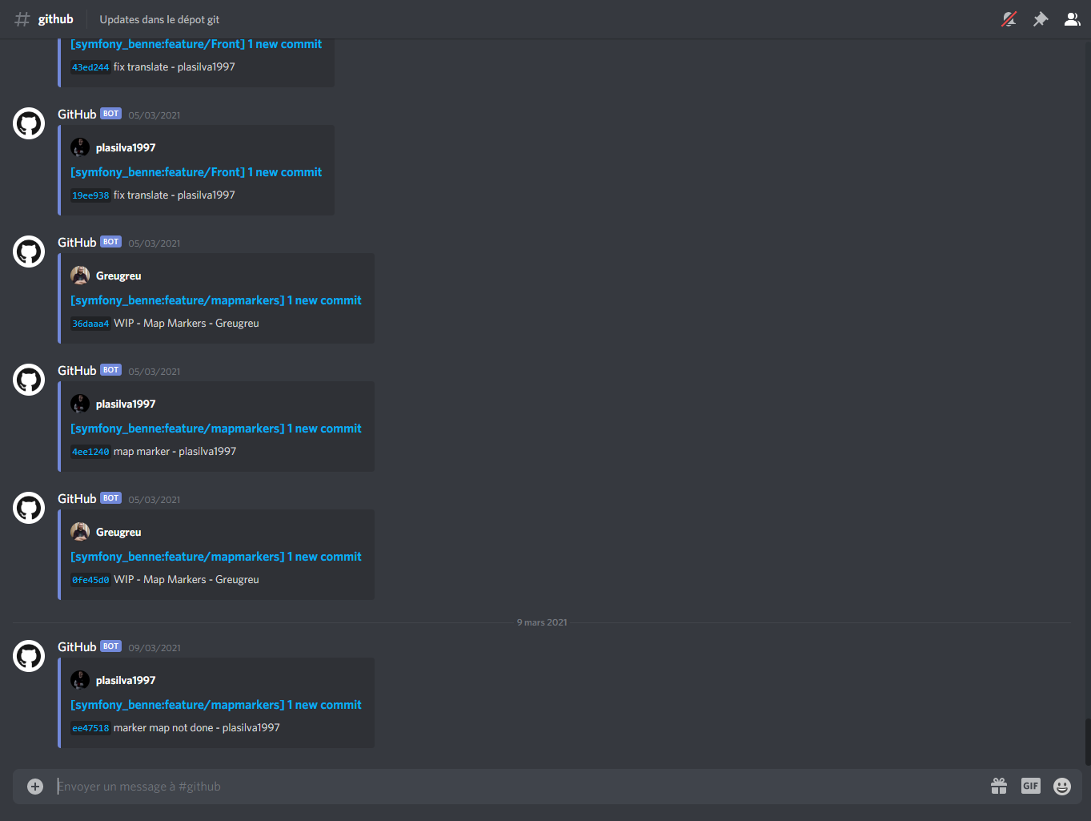
DISCORD
Communication interne au projet
Notifications des mises à jour
Notes:
On s’est beaucoup servi de discord, de un parce que chacun de nous à pour habitude de l’utilizer. Et de deux parce que c’est un outil qui peut répondre a plusieurs critaires pour la gestion de projet.
On peut se réunir dans plusieurs salons pour en discuter du avancement du projet, et j’ai mis en disposition d’un bot qui prévient en temps réel quand une modification est faite sur Github et par qui cela à été faite.

Slide 8
Gestion de Projet
Sprint1 : Conception
Sprint2 : Développement
Sprint3 : Recettage et Livraison
Janvier | Février | Mars
S3 | S6 | S9 | S12
Cahier des charges Wireframes Maquettes |  | Développement front-end et back-end pour : Accueil Map Mentions Légales Footer Navbar Contact BackOffice Responsive Test/recettage fonctionnelle et technique |  | Test/recettage fotionnelle et technique Mise en ligne
Gestion de projet |  | Gestion de projet |  | Gestion de projet

Slide 9

Benchmark
Notes:
Ces sites internet sont dans le même domaine, à l’échelle nationale, qui utilisent des pratiques qui pourraient éventuellement nous inspirer pour le site EcoVerre.

Slide 10
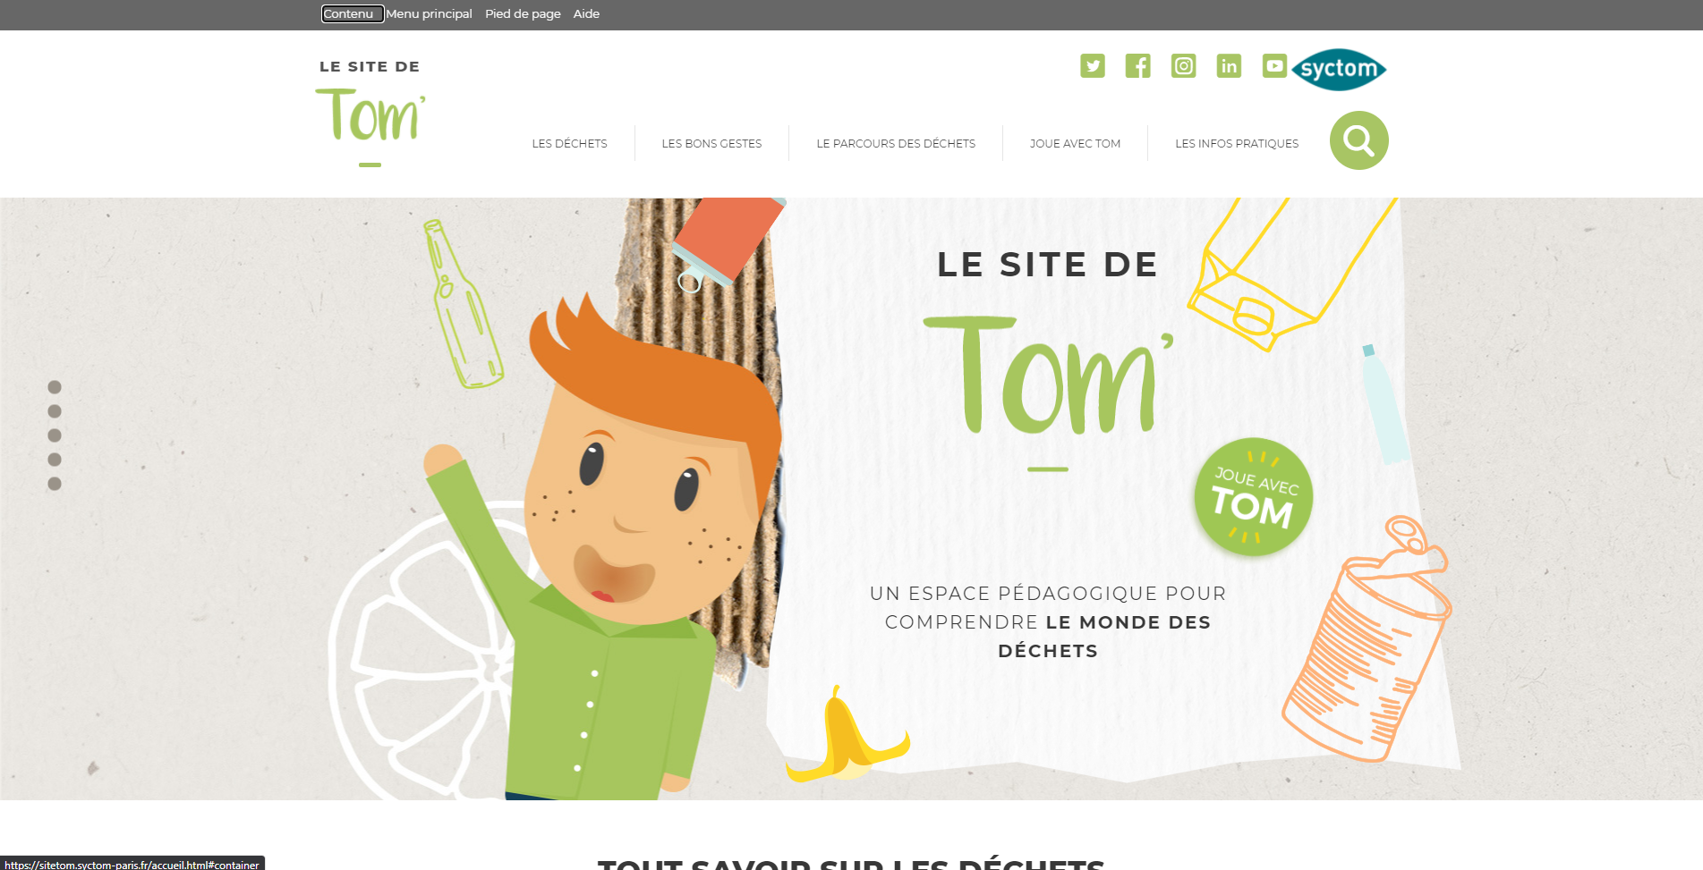
LE SITE DE TOM
La palette de couleurs est intéressante
La mise en page peut être source d’inspiration
https://sitetom.syctom-paris.fr/

Slide 11
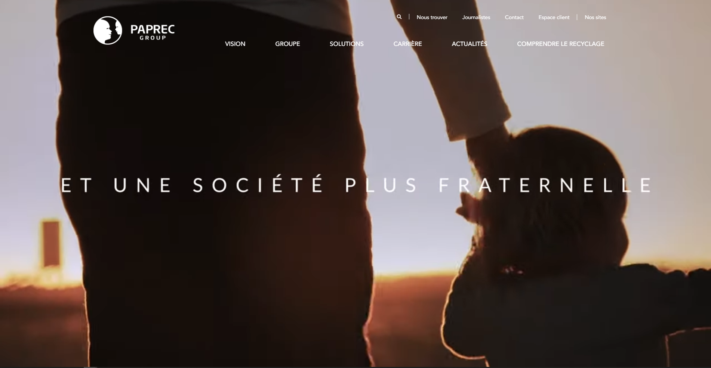
PAPREC
Background vidéo
Header simple, les titres sont clairs
Les informations sont bien structurées
https://www.paprec.com/fr/

Slide 12
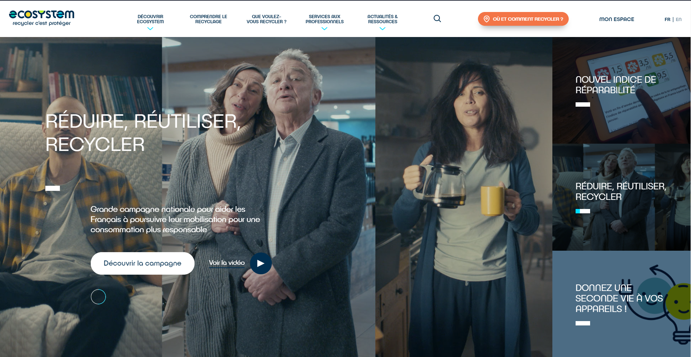
ECOSYSTEM
Les transitions et les animations en général
L’utilisation des images
https://www.ecosystem.eco/

Slide 13
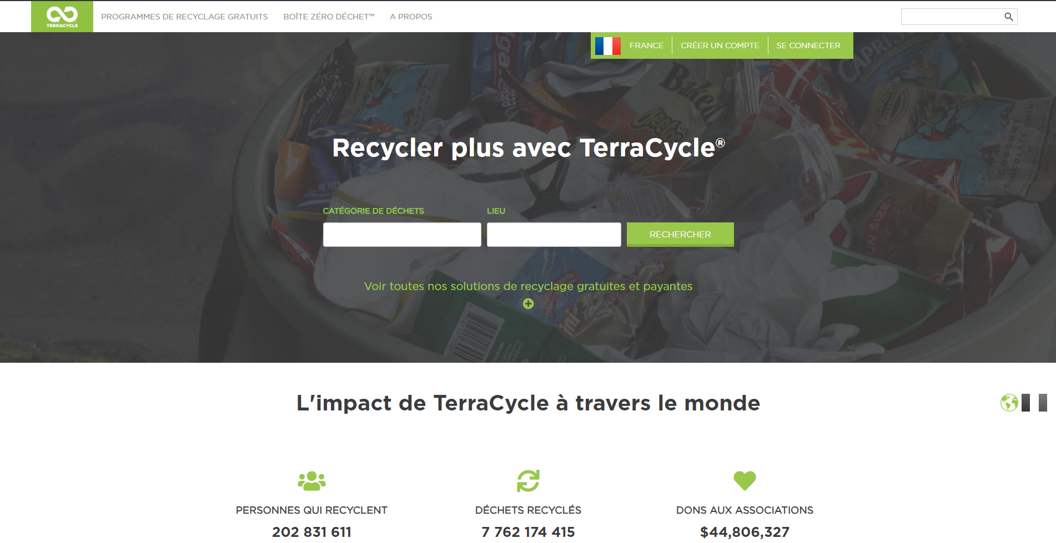
TERRACYCLE
Mise en page intéressante
Une palette de couleurs intelligente
https://www.terracycle.com/

Slide 14

Mockups
Notes:
Suite à une étude de benchmark, nous avons effectué plusieurs maquettes et nous nous sommes mis d’accord sur un rendu final.

Slide 15
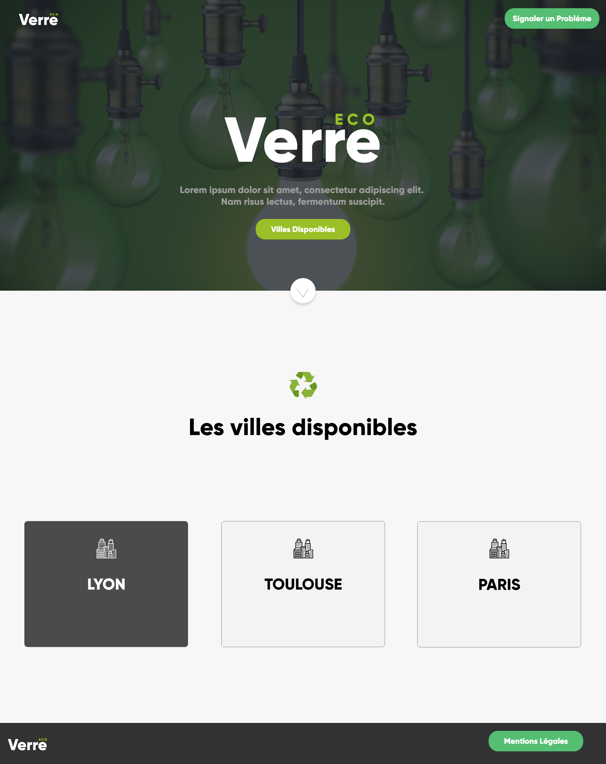

HOME
Bouton de contact pour signaler un problème sur le site
Logo Navbar
Header
Photo représentant le verre recyclable
Bouton de selection des villes

Slide 16
Icon Recyclage pour rappeler l’importance de recycler aux utilisateurs
Villes disponibles dans la base de données d’EcoVerre

Slide 17
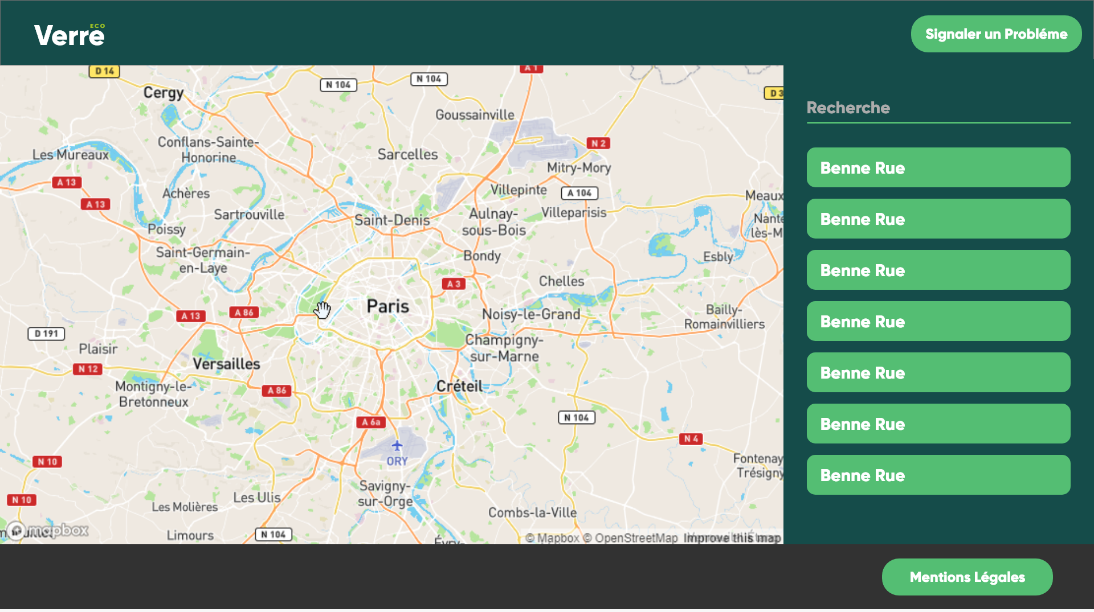
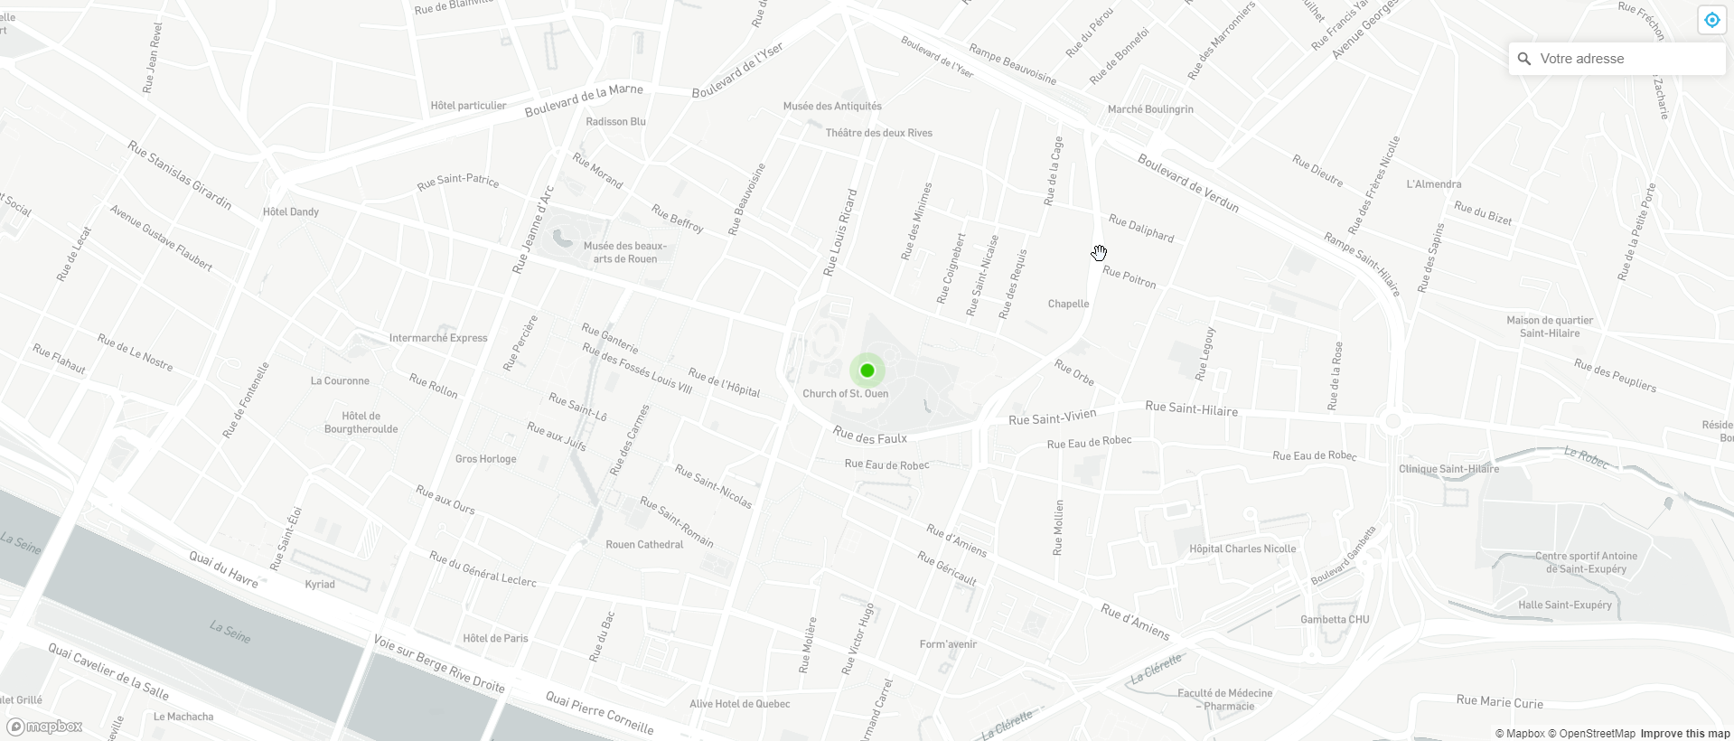
Map Ville
Redirection vers l’accueil
Géolocalisation
Recherche d’adresse
Map

Slide 18
Démonstration
https://ecoverre.paulosilva.xyz

Slide 19

Back-end

Slide 20
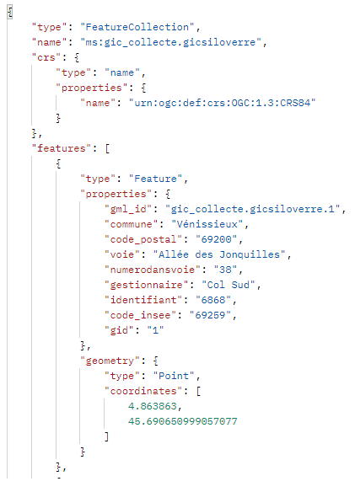
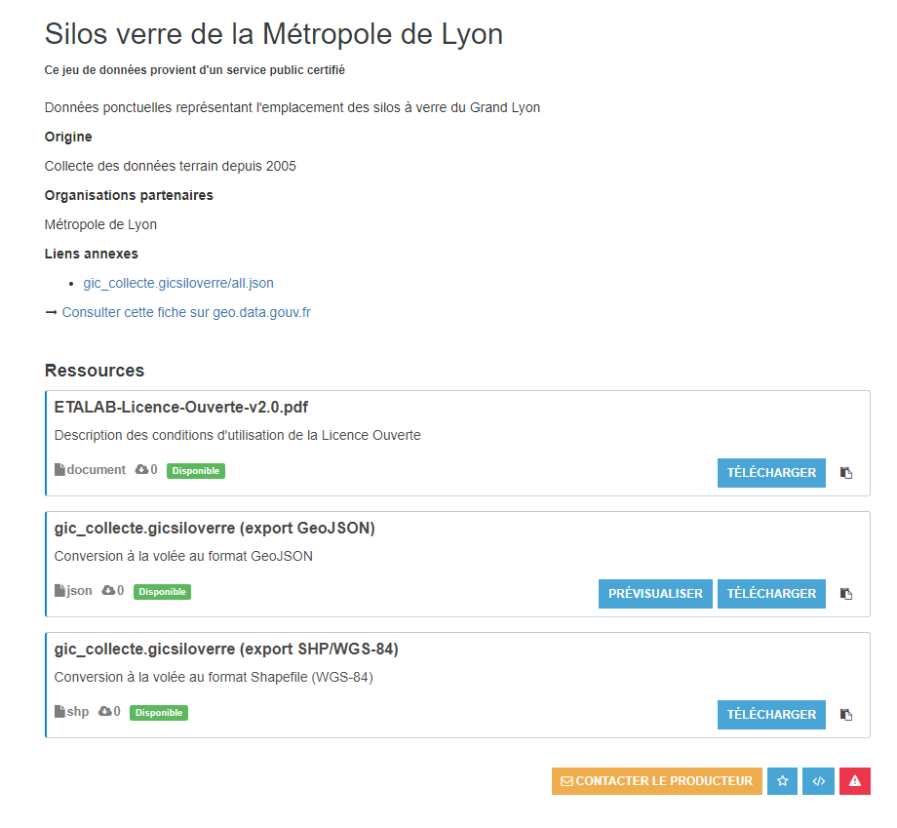
JSON Api

Slide 21

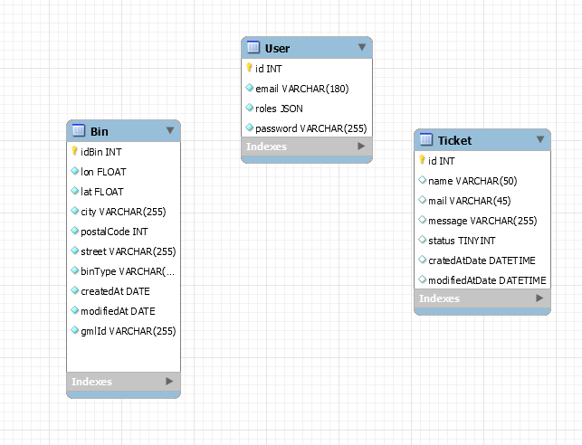
Base de Données
Table Bennes
Table User
Table Tickets

Slide 22

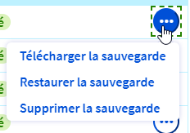
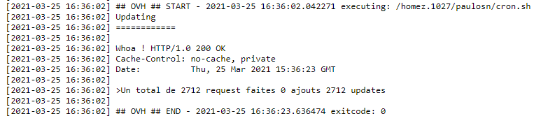
Tache Cron
Mise à jour de la base de données tous les jours à 03h00 du matin
Sauvegarde automatique par notre hébergeur (OVH) tous les jours
La sauvegarde de la base de données reste disponible pendant 31 jours

Slide 23
Merci

